Slide 1
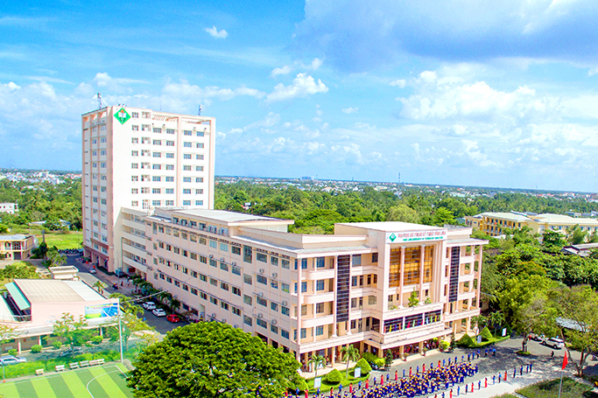








TRƯỜNG ĐẠI HỌC SƯ PHẠM KỸ THUẬT VĨNH LONG
KHOA KINH TẾ - LUẬT
KỸ NĂNG GIAO TIẾP VÀ SOẠN THẢO VĂN BẢN
BÀI 2 (THỰC HÀNH): SOẠN THẢO VĂN BẢN HÀNH CHÍNH
Bộ môn: Kinh tế
Khoa: Kinh tế - Luật
Trường Đại học SPKT Vĩnh Long
1
Học liệu số - Đào tạo từ xa

Slide 2



TRƯỜNG ĐẠI HỌC SƯ PHẠM KỸ THUẬT VĨNH LONG
KHOA KINH TẾ - LUẬT
MỤC TIÊU BÀI 2
Nắm bố cục và thể thức chuẩn của từng loại văn bản hành chính
Phân biệt được mục đích sử dụng của Quyết định, Tờ trình, Công văn, Biên bản, Báo cáo
Soạn thảo thành thạo theo mẫu chuẩn của Nghị định 30/2020/NĐ-CP
Tự kiểm tra, chỉnh sửa văn bản theo phản hồi của giảng viên
Học liệu số - Đào tạo từ xa
2

Slide 3


TRƯỜNG ĐẠI HỌC SƯ PHẠM KỸ THUẬT VĨNH LONG
KHOA KINH TẾ - LUẬT
NỘI DUNG BÀI 2
1
Soạn thảo Quyết định
2
Soạn thảo Tờ trình
3
Soạn thảo các loại Công văn
4
Soạn thảo Biên bản
5
Soạn thảo Báo cáo
Học liệu số - Đào tạo từ xa
3

Slide 4




TRƯỜNG ĐẠI HỌC SƯ PHẠM KỸ THUẬT VĨNH LONG
KHOA KINH TẾ - LUẬT
2.1. SOẠN THẢO QUYẾT ĐỊNH
Dùng để ban hành, bổ nhiệm, khen thưởng, xử lý… (văn bản cá biệt)
Mục đích
Bố cục
Bố cục: phần Căn cứ – phần Quyết định – phần Điều khoản thi hành
NỘI DUNG BÀI HỌC
Các điều được đánh số: Điều 1, Điều 2, … rõ ràng, ngắn gọn
Mẫu: Quyết định bổ nhiệm / khen thưởng theo NĐ 30/2020
Trình bày
Mẫu
Học liệu số - Đào tạo từ xa
4

Slide 5
TRƯỜNG ĐẠI HỌC SƯ PHẠM KỸ THUẬT VĨNH LONG
KHOA KINH TẾ - LUẬT
2.2. SOẠN THẢO TỜ TRÌNH
Dùng để đề xuất cấp trên xem xét, phê duyệt một nội dung
Mục đích
Bố cục
Bố cục: lý do/sự cần thiết – nội dung đề xuất – kiến nghị
NỘI DUNG BÀI HỌC
Lập luận chặt chẽ, có số liệu, nêu rõ phương án
Mẫu: Tờ trình xin kinh phí / phê duyệt kế hoạch
Lập luận
Mẫu
Học liệu số - Đào tạo từ xa
5

Slide 6
TRƯỜNG ĐẠI HỌC SƯ PHẠM KỸ THUẬT VĨNH LONG
KHOA KINH TẾ - LUẬT
2.3. SOẠN THẢO CÁC LOẠI CÔNG VĂN
Công văn đề nghị, trả lời, đôn đốc, mời họp, hướng dẫn…
Phân loại
Đặc trưng
Đặc trưng: không có tên loại, dùng số/ký hiệu và trích yếu
NỘI DUNG BÀI HỌC
Văn phong lịch sự, mỗi công văn một chủ đề
Mẫu: Công văn mời họp / đề nghị phối hợp
Văn phong
Mẫu
Học liệu số - Đào tạo từ xa
6

Slide 7
TRƯỜNG ĐẠI HỌC SƯ PHẠM KỸ THUẬT VĨNH LONG
KHOA KINH TẾ - LUẬT
2.4. SOẠN THẢO BIÊN BẢN
Ghi nhận trung thực, khách quan một sự việc đang/đã diễn ra
Mục đích
Thành phần
Thành phần: thời gian, địa điểm, thành phần tham dự, diễn biến, kết luận
NỘI DUNG BÀI HỌC
Có chữ ký của các bên liên quan để xác nhận
Mẫu: Biên bản cuộc họp / bàn giao
Xác nhận
Mẫu
Học liệu số - Đào tạo từ xa
7

Slide 8
TRƯỜNG ĐẠI HỌC SƯ PHẠM KỸ THUẬT VĨNH LONG
KHOA KINH TẾ - LUẬT
2.5. SOẠN THẢO BÁO CÁO
Tổng hợp, đánh giá tình hình, kết quả thực hiện công việc
Mục đích
Bố cục
Bố cục: đặt vấn đề – kết quả/nội dung – đánh giá, kiến nghị
NỘI DUNG BÀI HỌC
Số liệu trung thực, có so sánh, bám mục tiêu
Mẫu: Báo cáo tổng kết / báo cáo định kỳ
Số liệu
Mẫu
Học liệu số - Đào tạo từ xa
8

Slide 9

TRƯỜNG ĐẠI HỌC SƯ PHẠM KỸ THUẬT VĨNH LONG
KHOA KINH TẾ - LUẬT
CASE STUDY/ TÌNH HUỐNG THỰC TIỄN
TÌNH HUỐNG
Phòng Đào tạo cần tổ chức một cuộc họp triển khai kế hoạch học kỳ và lập biên bản, sau đó báo cáo kết quả lên Ban Giám hiệu.
CÂU HỎI PHÂN TÍCH
1
Chuỗi văn bản nào cần được soạn theo đúng trình tự?
2
Công văn mời họp và Biên bản khác nhau ở thể thức nào?
3
Báo cáo cần những số liệu gì để thuyết phục?
Học liệu số - Đào tạo từ xa
9

Slide 10



TRƯỜNG ĐẠI HỌC SƯ PHẠM KỸ THUẬT VĨNH LONG
KHOA KINH TẾ - LUẬT
THẢO LUẬN
Quét QR để tham gia thảo luận (nếu có)
Khi nào dùng Công văn, khi nào phải dùng Quyết định? Cho ví dụ trong thực tế công việc của anh/chị.
Học liệu số - Đào tạo từ xa
10

Slide 11




TRƯỜNG ĐẠI HỌC SƯ PHẠM KỸ THUẬT VĨNH LONG
KHOA KINH TẾ - LUẬT
BÀI TẬP VẬN DỤNG
NỘI DUNG BÀI TẬP
BÀI TẬP 2: Soạn 01 Quyết định khen thưởng và 01 Công văn mời họp theo tình huống được giao.
YÊU CẦU
HƯỚNG DẪN
THỜI GIAN
Đúng bố cục từng loại, đủ 9 thành phần thể thức, không sai chính tả – văn phong.
Dựa trên mẫu đã giới thiệu; nộp 02 file Word trên E-learning, đặt tên theo mã số học viên.
Hoàn thành trong 01 tuần, có thể chỉnh sửa 01 lần theo phản hồi.
Học liệu số - Đào tạo từ xa
11

Slide 12
TRƯỜNG ĐẠI HỌC SƯ PHẠM KỸ THUẬT VĨNH LONG
KHOA KINH TẾ - LUẬT
TỔNG KẾT NỘI DUNG
Quyết định và Tờ trình: bố cục và mục đích
Quyết định
Công văn
Các loại Công văn và phần trích yếu đặc trưng
NỘI DUNG BÀI HỌC
Biên bản: ghi nhận và xác nhận sự việc
Báo cáo: tổng hợp, đánh giá có số liệu
Biên bản
Báo cáo
Học liệu số - Đào tạo từ xa
12

Slide 13

TRƯỜNG ĐẠI HỌC SƯ PHẠM KỸ THUẬT VĨNH LONG
KHOA KINH TẾ - LUẬT
CẢM ƠN ANH/CHỊ ĐÃ THEO DÕI
HỌC LIỆU SỐ - ĐÀO TẠO TỪ XA
Khoa Kinh tế - Luật
Trường Đại học SPKT Vĩnh Long
fel@vlute.edu.vn
https://vlute.edu.vn

